Slide 1

JavaEE架构与程序设计

Slide 2
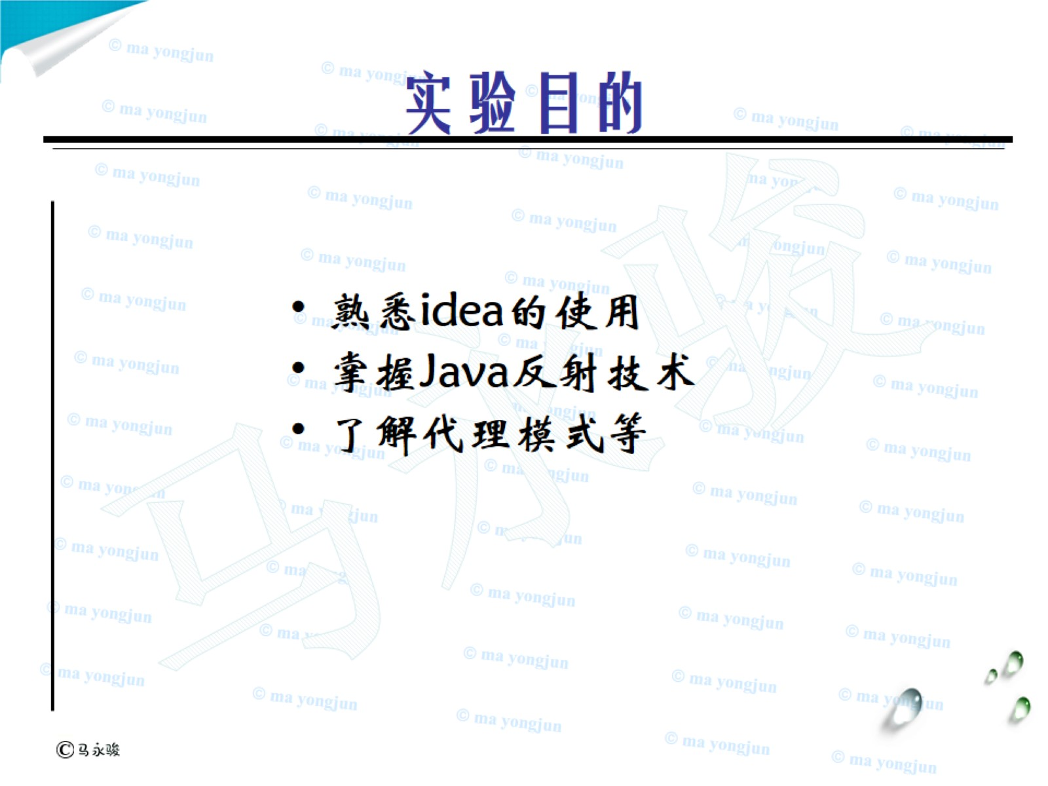
实验目的

Slide 3
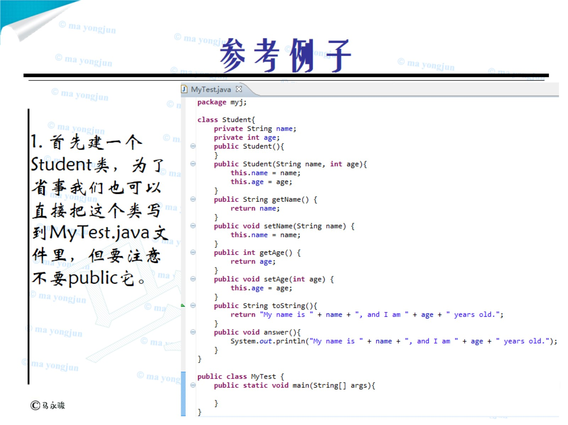
参考例子

Slide 4
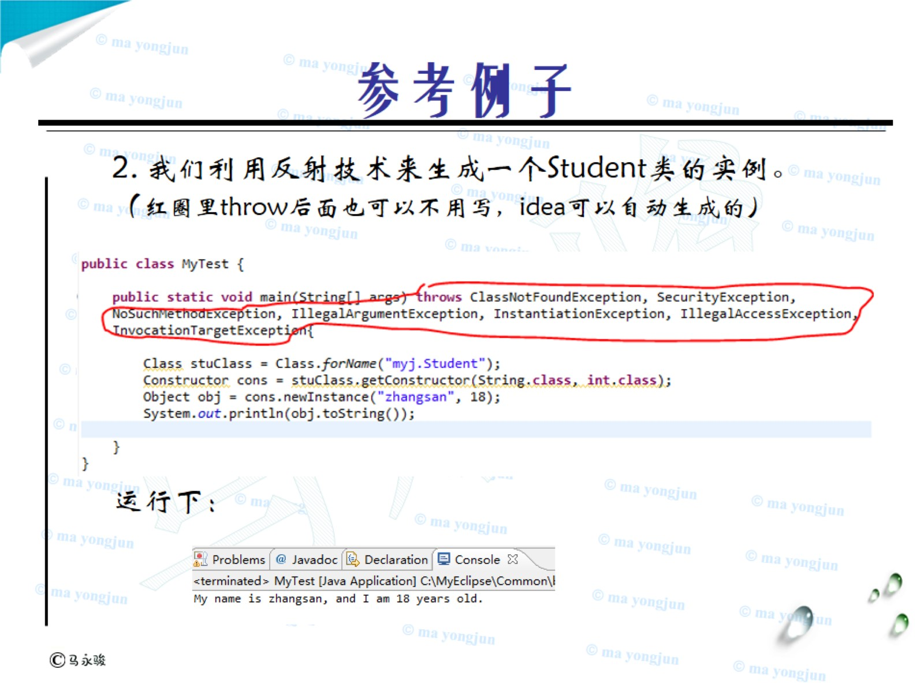
参考例子

Slide 5
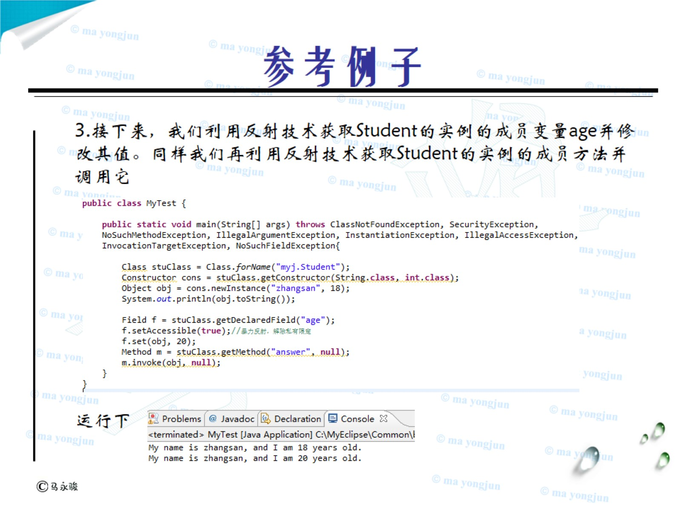
参考例子

Slide 6
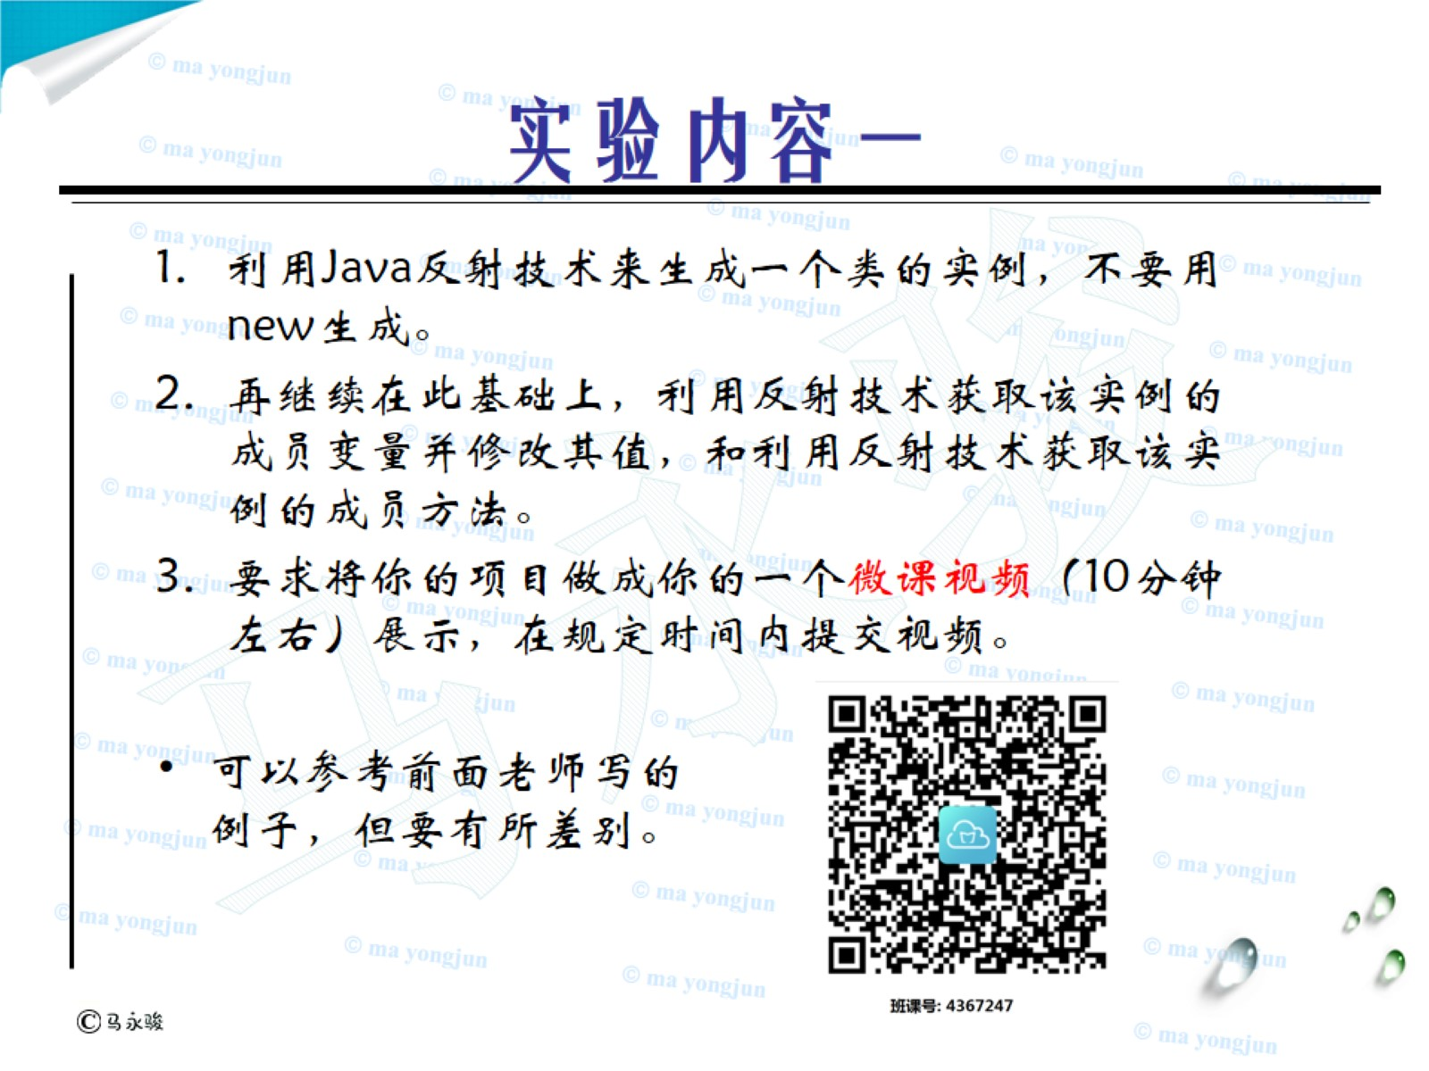
实验内容一

Slide 7

实验内容二（选做）

